Slide 1
SAO PABLO
Duración
3 Días / 2 Noches.

Slide 2
SAO PABLO
El Precio Incluye
Traslados aeropuerto – hotel – aeropuerto en servicio regular.
2 noches de alojamiento en Sao Pablo
Desayunos Diarios a partir del día 2
Tour Visita de HD Por la Ciudad de São Paulo
TARJETA DE ASISTENCIA CON SUPLEMENTO PARA MAYORES DE 75 AÑOS
Fee Bancario
*Tarifas sujetas a Cambio sin previo aviso hasta el momento de reserva*

Slide 3
SAO PABLO
El Precio No Incluye
Almuerzos y cenas
Tiquetes Aéreos Internacionales en la ruta BOG/SAO/BOG
Impuestos del Tiquete “Q” “Iva” “Fee”
Gastos no especificados en el programa como llamadas telefónicas, servicio de lavandería, etc.
Servicios no especificados
*Tarifas sujetas a Cambio sin previo aviso hasta el momento de reserva*

Slide 4
TARIFAS 2025
PRECIOS POR PERSONA EN DOLARES
HOTELES | VIGENCIA | SGL | DBL
Categoría 5*
GRAND ESTAMPLAZA BERRINI | 1 JUN 2025 / 15 DIC 2025 | 694 | 458
Categoría 4*
ESTAMPLAZA PAULISTA | 1 JUN 2025 / 15 DIC 2025 | 478 | 353
Categoría 3*
ESTAMPLAZA BOULEVAR | 1 JUN 2025 / 15 DIC 2025 | 333 | 273
Notas :
fechas o períodos especiales (Semana Santa, Feriados, Congresos, Vacaciones de
Invierno, Navidad, Año Nuevo, Carnaval, eventos deportivos etc.).
*Tarifas sujetas a Cambio sin previo aviso hasta el momento de reserva*
*Tarifas NO aplican para festividades y eventos *

Slide 5
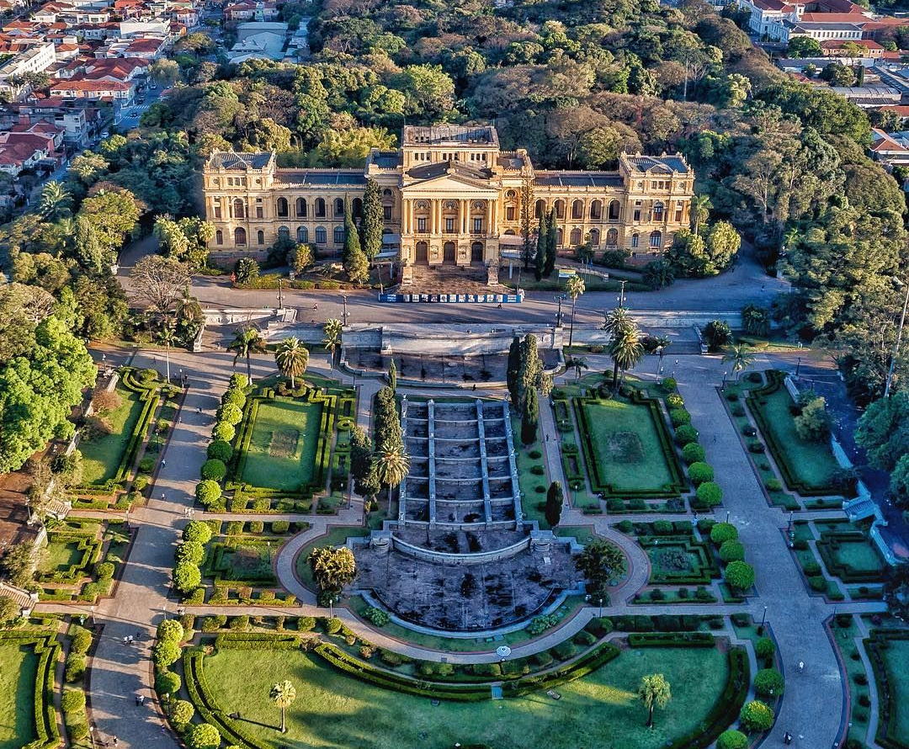
SAO PAULO
ITINERARIO
Día 1. SAO PAULO
Llegada y traslado al hotel. Tiempo libre y Alojamiento
Día 02, SAO PAULO
Desayuno. Recorrido panorámico por la famosa calle Oscar Freire, sede de tiendas de diseñadores internacionales y marcas reconocidas . Panorámico por la Avenida Paulista, con vistas al MASP, el Parque Trianon, e importantes edificios.
Día 03, SAO PAULO
Desayuno y en Horario a Combinar traslados para la ciudad de Rio de Janeiro.
FIN DE NUESTROS SERVICIOS.

Slide 6
SAO PABLO
Duración
3 Días / 2 Noches.

